Slide 1
PROJET 2N2E
Normandie Numérique Efficacité Energétique
Notes:
Bonjour à tous! Je suis contente d’être avec vous aujourd’hui pour parler de ce projet 2N2E Normandie Numérique Efficacité Energétique. Je vais vous passer la genèse du projet, il est tard, on a déjà mobilisé votre attention. Alors je vous propose d’aller droit au but.

Slide 2
….Et 20 partenaires
Notes:
On commence par le commencement, obligation contractuelle oblige: Le projet dont je vais vous parler est financé en partie par le programme pour la qualité de la construction et soutenu par un réseau de 20 partenaires sur le territoire Normand, que vous pourrez découvrir sur notre site internet. On y revient plus tard ;)

Slide 3
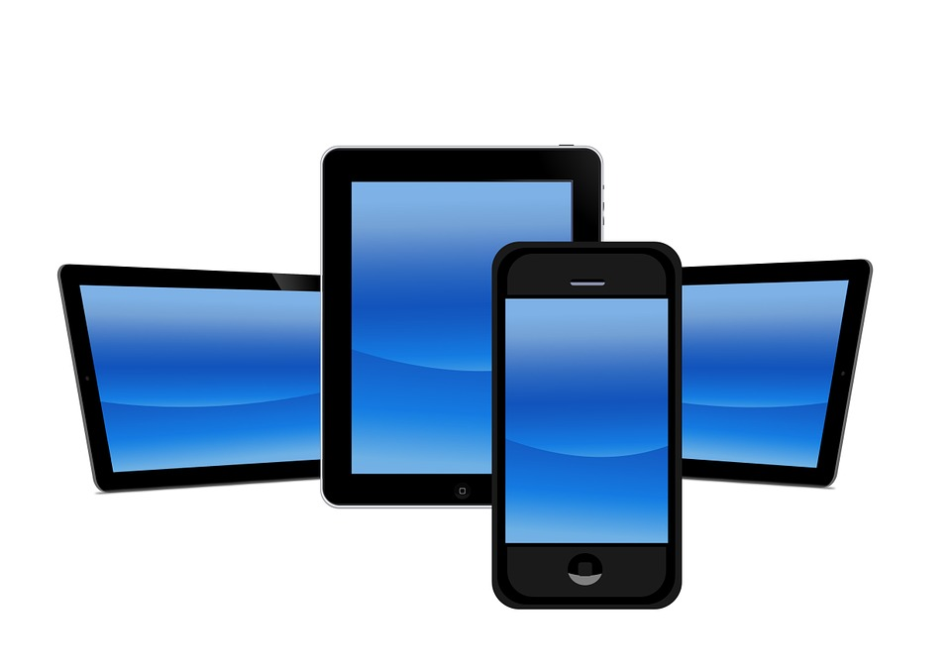
RENDRE POSSIBLE L’USAGE DU NUMERIQUE SUR LES CHANTIERS…TOUT LES CHANTIERS
Notes:
En quoi consiste notre mission? Tenter d’emmener sur les chantiers « tout les chantiers » les outils numériques qui se développent depuis quelques années dans les métiers du bâtiment. Je dis bien tenter et pas par hasard. On est dans une démarche d’expérimentation. Ça veut dire quoi? Ça veut dire qu’on est pas là pour vous imposer des choses ou vous dire comment faire votre travail. Non. On est là pour mettre à votre disposition des outils et une sorte de laboratoire pour vous permettre de découvrir de nouvelle choses. Quelles choses? La maquette numérique essentiellment.

Slide 4
CIBLE DU PROJET 2N2E
LA RENOVATION
LES TPE / PME
Notes:
Alors on a un champs d’action très délimité. On travaille avec des artisans, des TPE/PME et on travaille sur des projets de rénovations uniquement. Pourquoi? Et bien les chiffres parlent d’eux même. Aujourd’hui les TPE/PME c’est 93% des établissements du bâtiment en Normandie. Et la rénovation ou les actes d’entretien c’est 62% du chiffre d’affaire, avec des progressions à prévoir dans les années à venir pour faire que les passoires énergétiques qui existent aujourd’hui deviennent des bâtiments performant.

Slide 5
IL PARAIT QUE LE PUBLIC N’EST PAS CONQUIS!
Notes:
Mais il paraitrait que le public à qui on s’adresse (le petites entreprise) c’est pas un public acquis d’avance. C’est ce qui se dit. Alors avant de me lancer dans de grand discours j’ai essayer de voir pourquoi. En discutant à droite et a gauche voilà ce que j’ai rentenu

Slide 6
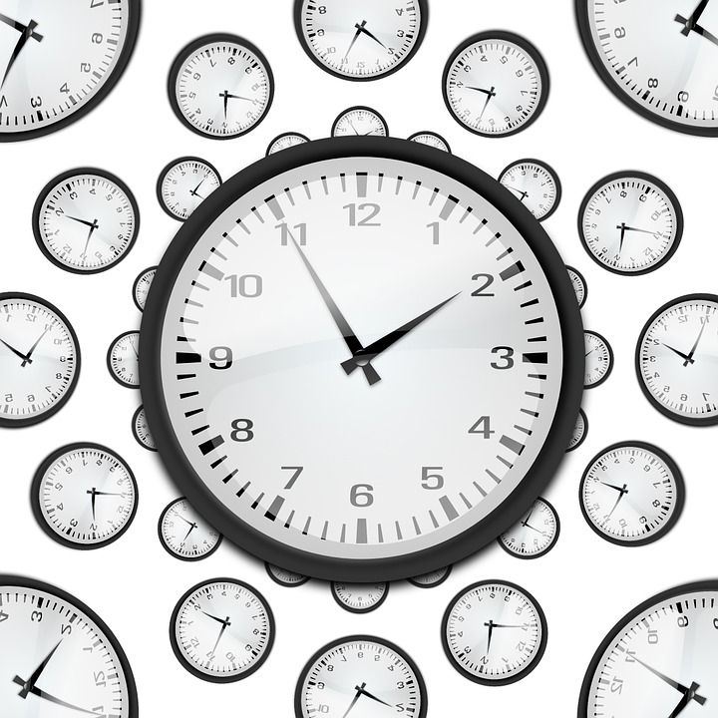
Notes:
On a un problème de temps. Ça s’tient. On a des chantiers à livrer, de la compta à faire, des clients a rencontrer…bref les emplois du temps sont chargés. Mais ce que je retiens derrière ça c’est surtout: On veut pas perdre de temps. Bien

Slide 7
Notes:
On a un problème de financement. Travailler avec de la maquette numérique. Faire du BIM comme on dit. C’est pas gratuit. Ça se prépare. Il faut former. Se former soit même, former l’équipe. Il faut s’équiper… Bref c’est pas anodin. Encore une fois ce que je retiens c’est : on veut pas faire n’importe quoi avec notre argent. Derrière il y a une activité a maintenir, des gens à payer. Bien.

Slide 8
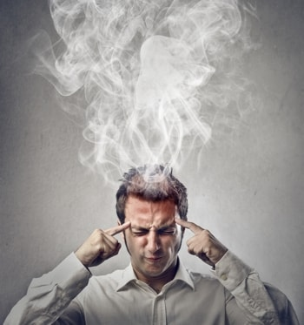
Notes:
Et enfin, on a un problème avec la complexité de la démarche. Les logiciels et le BIM c’est fait pour les grosses boites, qui peuvent engager des gens qui ont la compétence et qui peuvent faire du BIM management. Mais pour un artisan tout seul, c’est pas simple. Il y a une multitude de logiciels, de matériels possible. Et concrètement je sais pas ce que je dois acheter, je sais pas par où commencer. Bon.

Slide 9
ALORS POURQUOI CHANGER?
Notes:
Beaucoup de frein à cette introduction du numérique et de la maquette sur les chantiers de rénovation de logements individuels. Alors pourquoi me direz vous? Pourquoi 2N2E? Pourquoi on nous laisse pas continuer comme avant? Pourquoi on nous fait « suer » pour rester polie avec des trucs compliqués? Et bien parce qu ‘en Normandie on a quand même des volontés de gens qui aimeraient tester des choses. Qui se disent ça vaudrait peut être le coup de s’y pencher. De voir ce qu’on pourrait tirer de ces nouveaux outils.

Slide 10
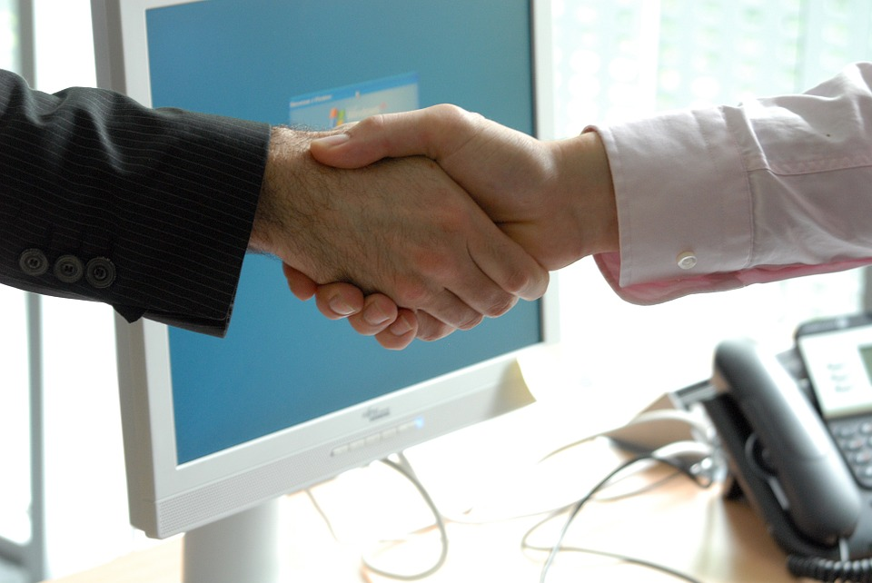
Notes:
Par exemple, qu’est ce qu’on peut en tirer du point de vue de la satisfaction client? Est-ce que le fait de présenter mon projet via une maquette numérique ça peut changer mon rapport à mon client? Des clients de plus en plus difficiles avec un accès à des informations de plus en plus pointues… Est-ce que le fait de leur présenter un scenario de rénovation en 3D, voire en visite virtuelle ça peut changer le rapport. Est-ce que pour eux, conserver ces infos sur support numérique pour assurer un entretien sur le long terme c’est un truc valable? Je pose la question.

Slide 11
Notes:
Deuxième chose qu’on pourrait tirer de ces outils: Un gain de temps? Est-ce qu’on pourrait demain imaginer gérer un chantier en mode collaboratif via une maquette numérique, collaborative, qui fait que je ne découvre pas des « merdes » de dernière minute en arrivant sur le chantier parce que j’aurais assisté au montage et à l’évolution de la maquette? Est-ce que demain si un client me met entre les mains son carnet de santé numérique avec la maquette de sa maison et toutes les infos de ce qui a été fait et posé, je ne gagnerais pas du temps pour rénover ou entretenir un équipement?

Slide 12
Notes:
Et puis financièrement, est ce que je n’ai pas a y gagner si je suis capable d’estimer précisément la quantité de matière première que je vais utiliser sur le chantier? En plus du gain de temps donc d’argent qu’on aura déjà éventuellement réalisé? Encore une fois je pose la question. Est-ce qu’on pourrait faire ça?

Slide 13
COMMENT SAVOIR?
Notes:
La question c’est comment savoir? Et là mes amis je vais peut être vous décevoir mais on va pas savoir à votre place. La seule chose qu’on propose c’est de tester. Mais tester avec vous, les gens du terrain. Dans la vrai vie, pas dans des bureaux. Sur de vrais chantiers. Nous (2N2E) on amène le matériel (la maquette de la maison on la fait, le scenario de renov on vous aide à le faire sur maquette, la gestion du chantier avec une maquette, pareil, on est là avec vous pour accompagner sur les aspects techniques. Ce qu’il nous faut ce sont des volontaires pour tester avec nous. Nous emmener du concret. Des problèmes de tout les jours qu’on rencontre sur un chantier.

Slide 14
FORMATION
ACCOMPAGNEMENT
2N2E
AIDE AU PHASAGE
AIDE AU CHIFFRAGE
Notes:
On vous propose de bénéficier d’une formation initiation BIM (une première session a déjà été réalisée). On vous propose en fonction de vos retours de construire d’autres sessions de formation adaptées à ce qu’il vous faut, en fonction de votre avancée sur le sujet. On vous propose de tester avec vous comment on peut arriver à phaser un chantier? Chiffrer a partir de la maquette? Comment on peut travailler avec son équipe autour de la fameuse maquette.

Slide 15
TRAVAILLER ENSEMBLE
Notes:
Et pour finir un petit mot sur l’idée la plus importante de tout ce projet: la collaboration. Le travail en réseau. C’est ça la condition « sine qua none » du travail autour d’une maquette. Il faut trouver une équipe et un mode de travail qui fonctionne pour tous. Il n’y a rien de magique dans le numérique, ça ne remplacera jamais l’expertise ou l’experience. C’est pas non plus ça qui va faire des projets réussis et de qualité. Ce n’est qu’un outil. La vraie différence qu’on peut faire, ici et maintenant c’est de se parler et d’apprendre a travailler ensemble. On a une occasion de la faire et nous on s’est dit qu’il fallait s’en saisir. Si vous êtes motivés par cette idée. Vous avez toute votre place dans 2N2E et je vous invite à prendre une plaquette avec nos coordonnées ou à me laisser votre carte pour qu’on reste en contact. Merci de votre écoute et à bientôt j’espère!

Slide 16
AUTRES ACTIONS 2N2E
DEVELOPPEMENT D’UNE APPLICATION MOBILE D’AIDE AU DIAGNOSTIC GLOBALE ET GUIDE DE BONNES PRATIQUES

Slide 17
CREATION DE TUTORIELS SUR GESTES TECHNIQUES PRAXIBAT

Slide 18
REALISATION D’UN COURS GRATUIT SUR INTERNET OUVERT A TOUS
L’usage des outils numériques au service de la rénovation

